Slide 1


Slide 2







Câu ghép là câu do được ghép lại từ nhiều vế (từ hai vế trở lên), mỗi một vế câu sẽ có đủ cấu trúc của câu tức là có một cụm chủ ngữ – vị ngữ, câu ghép thể hiện mối quan hệ chặt chẽ giữa các ý với nhau
Thế nào là câu ghép?
Notes:
Thầy giáo Cú Mèo đặt câu hỏi cho 2 bạn Vẹt Xanh và Vẹt Đỏ

Slide 3




Xác định vế câu trong câu sau:
Mùa xuân đã về, cây cối ra hoa kết trái và chim chóc hót vang trên những cành cây to.
Mùa xuân/ đã về,// cây cối /ra hoa kết trái //và chim chóc/ hót vang trên những cành cây to.

Slide 4




Slide 5


Slide 6
1. Tìm câu ghép trong mỗi đoạn văn dưới đây:
a. ⁽¹⁾ Bắc Giang để lại cho tôi ấn tượng về cảnh sắc miền trung du đầy thú vị. ⁽²⁾ Những ngọn đồi thoai thoải, ngọn nọ gối lên ngọn kia. ⁽³⁾ Con đường mòn son đỏ quanh co, ẩn hiện trên triền đồi. ⁽⁴⁾ Những cây khế rừng lúc lỉu chùm quả chát chát chua chua, những cây mâm xôi chi chít quả đó chót, ngọt lịm.
(Theo Trần Hoài Dương)
b. ⁽¹⁾ Trên đảo, mỗi ngày trẻ em đều nô nức tới trường. ⁽²⁾ Vùng đảo thiêng liêng nơi đầu sóng ngọn gió có bao nhiêu điều đặc biệt thì các em cũng có bấy nhiêu trải nghiệm thú vị. ⁽³⁾ Sau những giờ học ở trường, các em cùng thầy giáo đi bơi, đi câu cá,... ⁽⁴⁾ Hễ trò gặp bài toán nào khó thì chúng lập tức chạy ngay qua nhà thầy. ⁽⁵⁾ Chúng thường được thầy giảng giải cho rất kĩ lưỡng. ⁽⁶⁾ Môi trường học trên đảo chỉ có hai thầy giáo và các thầy kiêm quản từ lớp Một đến lớp Năm.
(Bùi Tiểu Quyên)

Slide 7
a. ⁽¹⁾ Bắc Giang để lại cho tôi ấn tượng về cảnh sắc miền trung du đầy thú vị. ⁽²⁾ Những ngọn đồi thoai thoải, ngọn nọ gối lên ngọn kia. ⁽³⁾ Con đường mòn son đỏ quanh co, ẩn hiện trên triền đồi. ⁽⁴⁾ Những cây khế rừng lúc lỉu chùm quả chát chát chua chua, những cây mâm xôi chi chít quả đó chót, ngọt lịm.
(Theo Trần Hoài Dương)
– Những ngọn đồi thoai thoải,/ ngọn nọ gối lên ngọn kia.
– Những cây khế rừng lúc lỉu chùm quả chát chát chua chua,/ những cây mâm xôi chi chít quả đỏ chót, ngọt lịm.

Slide 8
b. ⁽¹⁾ Trên đảo, mỗi ngày trẻ em đều nô nức tới trường. ⁽²⁾ Vùng đảo thiêng liêng nơi đầu sóng ngọn gió có bao nhiêu điều đặc biệt thì các em cũng có bấy nhiêu trải nghiệm thú vị. ⁽³⁾ Sau những giờ học ở trường, các em cùng thầy giáo đi bơi, đi câu cá,... ⁽⁴⁾ Hễ trò gặp bài toán nào khó thì chúng lập tức chạy ngay qua nhà thầy. ⁽⁵⁾ Chúng thường được thầy giảng giải cho rất kĩ lưỡng. ⁽⁶⁾ Môi trường học trên đảo chỉ có hai thầy giáo và các thầy kiêm quản từ lớp Một đến lớp Năm.
(Bùi Tiểu Quyên)
– Vùng đảo thiêng liêng nơi đầu sóng ngọn gió có bao nhiêu điều đặc biệt/ thì các em cũng có bấy nhiêu trải nghiệm thú vị.
– Hễ trò gặp bài toán nào khó/ thì chúng lập tức chạy ngay qua nhà thầy.
– Mỗi trường học trên đảo chỉ có hai thầy giáo/ và các thầy kiêm quản từ lớp Một đến lớp Năm.

Slide 9
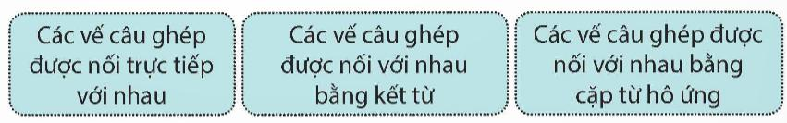
2. Xếp các câu ghép tìm được ở bài tập 1 vào nhóm thích hợp.

Slide 10
Hoàn thành phiếu học tập
Các vế câu ghép được nối trực tiếp với nhau
Các vế câu ghép được nối với nhau bằng kết từ
Các vế câu ghép được nối với nhau bằng cặp từ hô ứng

Slide 11
Các vế câu ghép được nối trực tiếp với nhau
Các vế câu ghép được nối với nhau bằng kết từ
Các vế câu ghép được nối với nhau bằng cặp từ hô ứng
– Những ngọn đồi thoai thoải,/ ngọn nọ gối lên ngọn kia.
– Những cây khế rừng lúc lỉu chùm quả chát chát chua chua,/ những cây mâm xôi chi chít quả đỏ chót, ngọt lịm.
– Hễ trò gặp bài toán nào khó/ thì chúng lập tức chạy ngay qua nhà thầy.
– Mỗi trường học trên đảo chỉ có hai thầy giáo/ và các thầy kiêm quản từ lớp Một đến lớp Năm.
Vùng đảo thiêng liêng nơi đầu sóng ngọn gió có bao nhiêu điều đặc biệt/ thì các em cũng có bấy nhiêu trải nghiệm thú vị.

Slide 12

3. Đặt 1 – 2 câu ghép nêu ý kiến của em về việc giữ gìn lớp học sạch, đẹp. Xác định các vế trong câu ghép em vừa đặt.

Slide 13


Ví dụ
Để lớp học luôn sạch đẹp, nếu bạn vô tình làm rơi một tờ giấy nháp xuống sàn lớp học/ thì bạn hãy nhớ nhặt nó lên ngay.
Ai cũng thích được học tập trong một không gian sạch và đẹp, vì thế, chúng ta hãy cùng nhau giữ gìn lớp học bằng những việc làm nhỏ nhất như: không vẽ lên bàn, không giẫm chân lên ghế, tưới nước mỗi ngày cho những chậu hoa xinh xắn bên cửa sổ,...

Slide 14


Slide 15




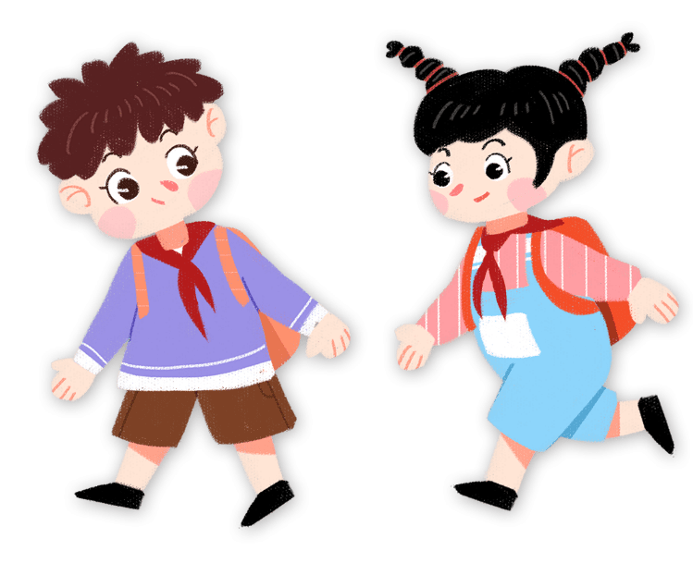

Slide 16
Xếp các câu sau vào nhóm thích hợp
Câu số 1: Mình học, bạn cũng học.
Câu số 2: Con mèo nhảy làm đổ lọ hoa.
Câu số 3: Thầy giáo vào lớp, chúng em đứng dậy chào.
Câu số 4 : Anh bộ đội vai đeo súng.
Câu số 5: Vì trời mưa nên đường rất lầy lội.
Nhóm 1:
Câu đơn
Nhóm 2:
Câu ghép
Gồm các câu số : …………………………………………….
…Gồm các câu số : ………………………………………….
2 , 4
1 , 3 , 5

Slide 17




Slide 18


